Slide 1
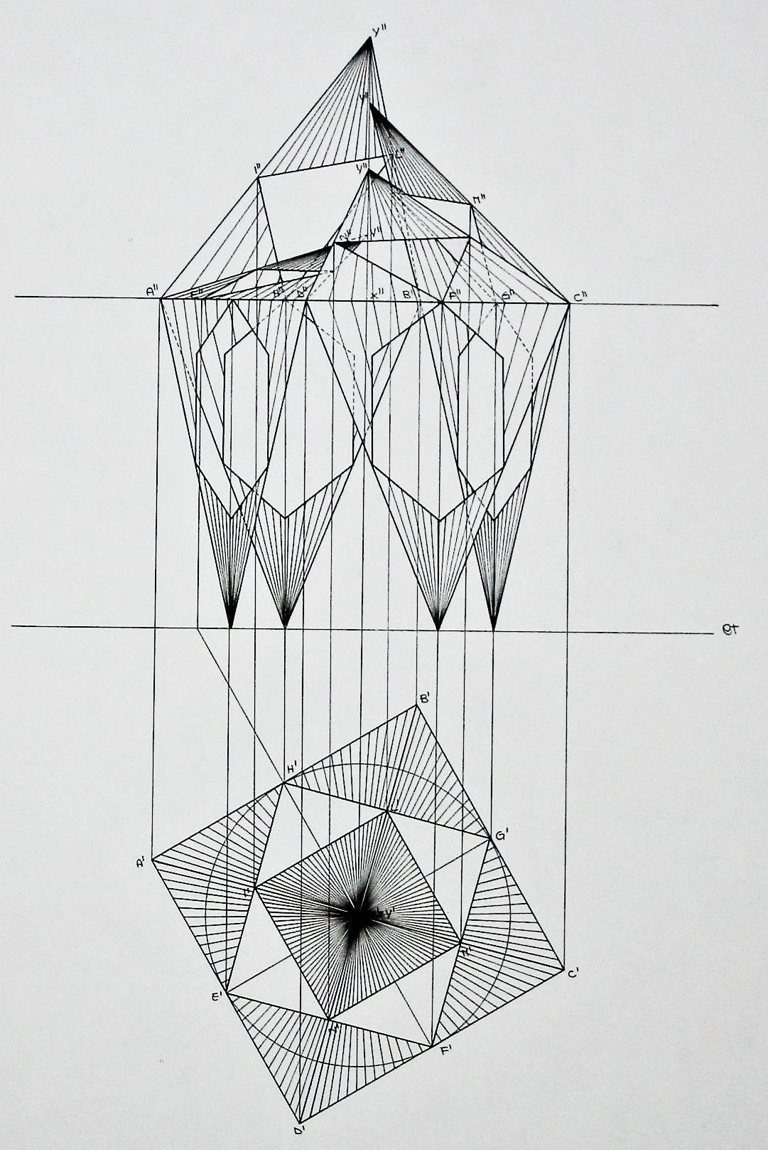
Geometria descrittiva dinamica
Indagine insiemistica sulla doppia proiezione ortogonale di Monge
PIANO PER DUE RETTE PARALLELE
Esercizio 4 – Piano per due rette generiche parallele collocate nel secondo e quarto diedro
Indice
Il disegno di copertina
è stato eseguito
nell’a. s. 2007/08
da
Di Filippo Betty
della classe 1C
del Liceo Artistico Statale
«G. Misticoni» di Pescara
per la materia
Discipline geometriche
del corso sperimentale
«Progetto Leonardo»
Insegnante:
prof. Elio Fragassi
1
Dati geometrici del problema
2
Primo passo
3
Secondo passo
4
Terzo passo
5
Verifica e risultato
Per accedere alle pagine selezionare il numero
Il materiale può essere riprodotto citando la fonte
Autore Prof. Arch. Elio Fragassi

Slide 2
Torna a Indice
PIANO PER DUE RETTE GENERICHE PARALLELE NEL SECONDO E QUARTO DIEDRO
Dati del problema
Esemplificazione grafica della ricerca e definizione di un piano passante per due rette generiche parallele collocate nel secondo e quarto diedro
Siano assegnati i seguenti elementi geometrici
Siano assegnate le proiezioni delle due rette generiche r(r', r") ed s(s',s") parallele nel II e IV diedro
Retta generica r (r’; r”)
nel secondo diedro
Retta generica s (s’; s”)
nel quarto diedro
Si ricorda che una retta si definisce generica quando non ha alcun rapporto geometrico di ortogonalità o parallelismo con i semipiani del diedro
r"
La formalizzazione geometrico-descrittiva della retta frontale assume il seguente aspetto
r'
lt
s'
(r∠π⁻₁∠π⁺₂) // (s∠π⁺₁∠π⁻₂)
r’’//s’’
s"
r//s
r’//s’

Slide 3
Torna a Indice
PIANO PER DUE RETTE GENERICHE PARALLELE NEL SECONDO E QUARTO DIEDRO
Passo 1
Esemplificazione grafica della ricerca e definizione di un piano passante per due rette generiche parallele collocate nel secondo e quarto diedro
Siano assegnate le proiezioni delle due rette generiche r(r', r") ed s(s',s") parallele nel II e IV diedro
Passo 1 -Partendo dai piedi delle tracce si definiscono le tracce delle due rette (T₁r;T₂r) e (T₁s;T₂s)
Individuati i piedi delle tracce si determinano le tracce delle rette come punti reali uniti ai piani di proiezione e appartenenti alle rispettive proiezioni delle due rette
T₂r
r"
T₁r
(T₁r∈r’); (T₂r∈r’’)
r'
lt
s'
(T₁s∈s’); (T₂s∈s’')
T₁s
s"
T₂s

Slide 4
Torna a Indice
PIANO PER DUE RETTE GENERICHE PARALLELE NEL SECONDO E QUARTO DIEDRO
Passo 2
Esemplificazione grafica della ricerca e definizione di un piano passante per due rette generiche parallele collocate nel secondo e quarto diedro
Definite le tracce delle due rette r ed s parallele
Siano assegnate le proiezioni delle due rette generiche r(r', r") ed s(s',s") parallele nel II e IV diedro
Passo 1 -Partendo dai piedi delle tracce si definiscono le tracce delle due rette (T₁r;T₂r) e (T₁s;T₂s)
Passo 2- Collegando le prime due tracce (T₁r+T₁s) si ottiene il segmento che costituisce la traccia del piano α su π₁
mentre collegando T₂r+T₂s si ottiene il segmento del piano α su π₂.
si ottiene il segmento di retta relativo alla traccia del piano α su π₁
collegando
(T₁r +T₁s) = t₁α
T₂r
collegando
(T₂r +T₂s) = t₂α
r"
T₁r
si ottiene il segmento di retta relativo alla traccia del piano α su π₂
r'
lt
In questo modo si determinano le direzioni delle due tracce del piano che, per essere tali, devono intersecare la lt nello stesso punto (punto unito alla lt)
s'
T₁s
s"
T₂s

Slide 5
Torna a Indice
PIANO PER DUE RETTE GENERICHE PARALLELE NEL SECONDO E QUARTO DIEDRO
Passo 3
Esemplificazione grafica della ricerca e definizione di un piano passante per due rette generiche parallele collocate nel secondo e quarto diedro
Estendendo i due segmenti compresi tra le tracce T₁ e T₂ si fissano le rette come tracce del piano α passante per le due rette parallele (r//s)
Siano assegnate le proiezioni delle due rette generiche r(r', r") ed s(s',s") parallele nel II e IV diedro
Passo 1 -Partendo dai piedi delle tracce si definiscono le tracce delle due rette (T₁r;T₂r) e (T₁s;T₂s)
Passo 2- Collegando le prime due tracce (T₁r+T₁s) si ottiene il segmento che costituisce la traccia del piano α su π₁
mentre collegando T₂r+T₂s si ottiene il segmento del piano α su π₂.
Passo 3-Estendendo i segmenti così definiti si ottengono le tracce t₁α e t₂α del piano passante per la
retta r collocata nel secondo diedro parallela alla retta s collocata nel quarto diedro
t₂α
t₁α
(t₁α)
Traccia su π₁
T₂r
(t₂α)
Traccia su π₂
r"
T₁r
Che le due rette siano tracce del piano è provato dalla intersezione di queste con la lt nel medesimo punto
r'
lt
s'
Il controllo si conclude con la verifica di appartenenza delle rette al piano
T₁s
s"
T₂s
(r//s) ∈ α

Slide 6
PIANO PER DUE RETTE GENERICHE PARALLELE NEL SECONDO E QUARTO DIEDRO
Torna a Indice
Esemplificazione grafica della ricerca e definizione di un piano passante per due rette generiche parallele collocate nel secondo e quarto diedro
La verifica grafica, eseguita mediante la condizione di appartenenza, risulta essere congruente sia con il problema geometrico (piano per due rette generiche parallele), sia con l’aspetto descrittivo (ricerca del tipo di piano), sia con l’aspetto rappresentativo (determinazione delle tracce del piano)
Verifica
Le due rette assegnate r ed s, infatti, appartengono al piano perché le rispettive tracce (due tracce prime e due tracce seconde) appartengono alle omonime tracce del piano (traccia prima di α e traccia seconda di α)
Inoltre le due rette (r, s) sono parallele perché le proiezioni della retta r(r’, r”) sono parallele alle rispettive omonime proiezioni della retta s(s’, s”)
Quindi resta completamente verificata la condizione
α ⊂ [(r’ // s’); (r” // s”)]
Dallo studio delle tracce del piano possiamo risalire alla tipologia descrittiva del piano che si caratterizza come “piano generico nei quattro diedri”, in relazione alle scelte dello spazio operativo, avente le seguenti caratteristiche geometrico-descrittive
t₂α
t₁α
lt
I diedro
lt
III diedro
Risultato
t₁α
t₂α
t₂α
t₁α
(r//s) ∈ α (∠π₁ ∠π₂)
lt
II diedro
lt
IV diedro
t₁α
t₂α

Slide 7
Per maggiore completezza ed approfondimento degli argomenti si può consultare il seguente sito
https://www.eliofragassi.it/
Torna a Indice

